Slide 1

Universidade Federal Rural do Semi-Árido – UFERSA
﻿Departamento de Ciências Exatas e Tecnologia – DCETI
Campus Angicos
Gerência de projetos
Professor: Ramiro de Vasconcelos dos Santos Júnior, MSc.
Angicos/RN, 21 de julho de 2023.

Slide 2
SCRUM e XP direto das trincheiras
Resumo cap. 1 e 2

Slide 3
Sumário
Definição de Scrum e XP
Manifesto Ágil
Definições de Elementos do Scrum
Sprint
Product Backlog

Slide 4
Cap. 1

Slide 5
DEFINIÇÃO XP e SCRUM
O que é?
Scrum e XP são metodologias ágeis para gestão e planejamento de projetos de software.
Objetivo:
Exemplificar e definir metas e objetivos para implementar sem que haja a perca de tempo e dinheiro.
Estes métodos foram criados para resolver vários problemas de planejamento e guiar o profissional e sua equipe de forma sistemática e padronizada, seguindo os princípios do Manifesto Ágil.

Slide 6
O Manifesto Ágil
É uma convenção que os programadores e desenvolvedores de software encontraram para fundamentar e desenvolver os métodos ágeis de produção e sistematização do software.
Objetivo:
Criar uma tecnologia que ajude tanto no âmbito individual quanto no âmbito de grupo viabilizando o desenvolvimento.

Slide 7
O Manifesto Ágil
Estamos descobrindo maneiras melhores de desenvolver software, fazendo-o nós mesmos e ajudando outros a fazerem o mesmo. Através deste trabalho, passamos a valorizar:
Indivíduos e interações mais que processos e ferramentas;
Software em funcionamento mais que documentação abrangente;
Colaboração com o cliente mais que negociação de contratos;
Responder a mudanças mais que seguir um plano.
Ou seja, mesmo havendo valor nos itens à direita, valorizamos mais os itens à esquerda.

Slide 8

SCRUM
Scrum é uma maneira ágil de gerenciar um projeto, geralmente desenvolvimento de software.
O desenvolvimento ágil de software com Scrum é frequentemente percebido como uma metodologia; mas, em vez de ver o Scrum como metodologia, pense nele como uma estrutura para gerenciar um processo (framework).
Notes:
Scrum não é uma metodologia, é um framework. O que significa que Scrum não vai te dizer exatamente o que fazer;
Um framework basicamente, é um template com diversas funções que podem ser usadas pelo desenvolvedor;
Um template é um modelo a ser seguido, com uma estrutura predefinida que facilita o desenvolvimento e criação do conteúdo a partir de algo construído a priori.

Slide 9
O Manifesto Ágil
Os princípios do manifesto no SCRUM:
1º - Uma equipe de Scrum deve conhecer e ter um product Owner;
2º - O product Owner deve ter um product Backlog com estimativas criadas pela equipe;
3º - A equipe deve ter um gráfico Burndown e conhecer sua velocidade;
4º - Não deve haver nenhuma interferência externa sobre a equipe em um SPRINT.

Slide 10
PAUSA para Definições
Product Owner:
O Product Owner é a pessoa que define os itens que compõem o Product Backlog e os prioriza nas Sprint Planning Meetings.
Product Backlog:
O Product Backlog é uma lista contendo todas as funcionalidades desejadas para um produto.
Notes:
Outras pessoas além do product owner podem adicionar estórias ao product backlog. Mas elas não podem associar uma escala de importância. Esse é um papel exclusivo do product owner. Eles também não podem estimar prazos. Essa é uma tarefa exclusiva da equipe.

Slide 11
PAUSA para Definições
Sprint Backlog:
O Sprint Backlog é uma lista de tarefas que o Scrum Team se compromete a fazer em um Sprint.
Grafico Burndown:
O Burndown chart ou gráfico de Burndown é o gráfico utilizado pelas equipes Scrum para representar diariamente o progresso do trabalho em desenvolvimento. Ou seja, após cada dia de trabalho, o gráfico apresenta a porção de trabalho finalizada em comparação com o trabalho total planejado.

Slide 12
SPRINT
O Sprint representa um Time Box dentro do qual um conjunto de atividades deve ser executado.
Metodologias ágeis de desenvolvimento de software são iterativas, ou seja, o trabalho é dividido em iterações, que são chamadas de Sprints no caso do Scrum.
No Scrum, os projetos são divididos em ciclos (tipicamente mensais) chamados de Sprints;
Notes:
O melhor e o pior do Scrum é que você é forçado a adaptar o processo para sua situação especifica.

Slide 13
Cap. 2

Slide 14
O Product Backlog
Segundo o livro, o product backlog é o coração do Scrum. product backlog é basicamente uma lista de requisitos, estórias, coisas que o cliente deseja, descritas utilizando a terminologia do cliente. Onde esses requisitos são:
ID: Uma identificação única, apenas um número com auto incremento. Isso é para evitar que percamos o controle sobre os requisitos quando nós mudamos seus nomes.
NOME: Um nome curto, e descritivo para o requisito, a fim de que seja suficientemente claro para defini-lo.
IMPORTANCIA: A pontuação de importância dessa estória para o product owner. Por exemplo 10. Ou 150. Mais pontos = mais importante.

Slide 15
O Product Backlog
ESTIMA INICIAL: Um tempo estimado para implementar o requisito em questão, visando assim um foco mais aguçado da equipe em questão de ganho de tempo com os problemas a serem implementados;
COMO DEMONSTRAR: Uma descrição em alto nível de como a estória será demonstrada na apresentação do sprint;
NOTAS: quaisquer outras informações, esclarecimentos, referências a outras fontes de informação, etc. Normalmente ágil bem breve.
Notes:
Estimativa inicial pode ser medida por quantidade de homens por dias necessários para realizar uma tarefa;
O importante não é ter estimativas absolutamente precisas mas sim obter estimativas relativas corretas.

Slide 16
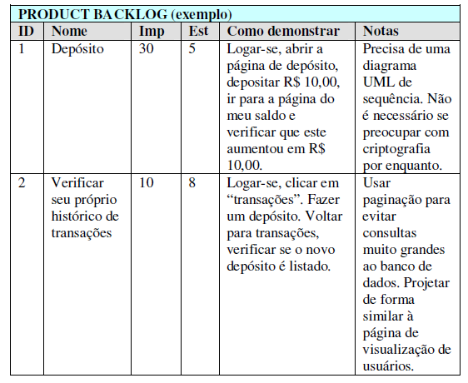
Exemplo prático
O nível de importância só é usado para classificar os itens por importância. Assim, se o item A tem importância de 20 e o item B 100, significa apenas que B é mais importante que A. Não significa que B é cinco vezes mais importante do que A. Se B tivesse com a escala 21, significaria a mesma coisa!
Notes:
É útil deixar espaços vazios entre as numerações para poder inserir novos itens. Supondo que o item C seja descoberto como mais importante do que A, mas menos importante do que B.

Slide 17
Campos adicionais do BackLog
Track (Trilha) – Categorização básica da estória. Exemplo: otimização, refatoração;
Componentes - Geralmente são incluídos campos na forma de “checkboxes” em um documento no Excel, por exemplo “base de dados, servidor, cliente;
Solicitante – Rastro de algum cliente ou stakeholder. Auxilia no retorno de feedback;
ID do bug – Auxilia no reparo de erros.

Slide 18
Referências
ScrumeXPDiretodasTrincheiras livro de Henrik Kniberg.
http://www.desenvolvimentoagil.com.br/
https://www.culturaagil.com.br/

Slide 19
Dúvidas?

